Slide 1
Alle origini della geometria proiettiva
Renato Betti - Da quale prospettiva ? - 25 novembre 2022

Slide 2
- Che cos’è la geometria proiettiva ?
- Geometria = studio delle forme dello spazio
- Spazio: piano, spazio ordinario, …
Forme: figure, curve o solidi, …
- Studio delle proprietà invarianti rispetto a un gruppo di trasformazioni dello spazio in sé

Slide 3
Esempio
La geometria euclidea del piano
- La geometria euclidea studia le proprietà delle figure che sono invarianti rispetto a rototraslazioni (nozioni euclidee) e omotetie:
Omogeneità dello spazio: indipendenza rispetto alla posizione
Isotropia dello spazio: indipendenza rispetto alla direzione
Invarianza per omotetia: indipendenza rispetto alla grandezza
(pons asinorum)

Slide 4
Geometria proiettiva
- La geometria proiettiva studia le proprietà delle figure (nozioni proiettive) che sono invarianti rispetto alle trasformazioni del piano in sé (proiettività) che trasformano rette in rette.
- Esempio: essere una circonferenza non è una nozione proiettiva
- Le nozioni proiettive riguardano:
l’allineamento di tre punti,
la convergenza di tre rette

Slide 5
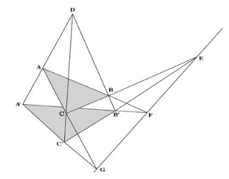
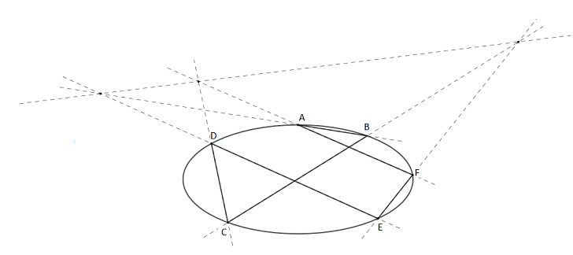
Proprietà proiettive
Girard Desargues (1591-1661)
Brouillon-project d’une atteinte aux evenemens de rencontres du cone avec un plan, 1639
Teorema dei triangoli omologici
Blaise Pascal (1623-1664):
Teorema dell’esagono
(Misterium hexagrammaticum)

Slide 6
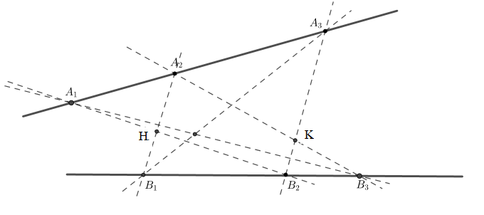
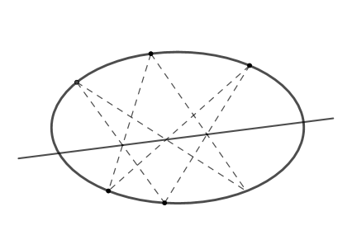
Pappo di Alessandria, IV secolo
Teorema di Pappo – Pascal
(XVII secolo)

Slide 7
Il piano proiettivo
- Perché la geometria proiettiva è legata alla prospettiva ?
- Una proiettività è la trasformazione che si ottiene applicando successivamente un numero finito di proiezioni

Slide 8
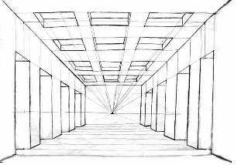
Marco Vitruvio Pollone (I sec.):
“La vista non dà sempre un’esatta interpretazione della realtà, anzi, spesso induce a giudicare in modo errato. Nelle scene dipinte, ad esempio, ci sembra di vedere colonne che avanzano, mensole che sporgono, figure scolpite a rilievo, mentre il quadro è senza dubbio perfettamente piano …”
Tito Lucrezio Caro (I sec.):
“Un portico, benché sia tracciato uniforme e stia da un capo all’altro sorretto da colonne uguali, tuttavia, se viene guardato da un’estremità per tutta la sua lunghezza, a poco a poco si contrae nel vertice di un cono angusto, congiungendo il tetto al suolo e tutto il lato destro al sinistro, finché si unisce nell’oscura punta di un cono”

Slide 9
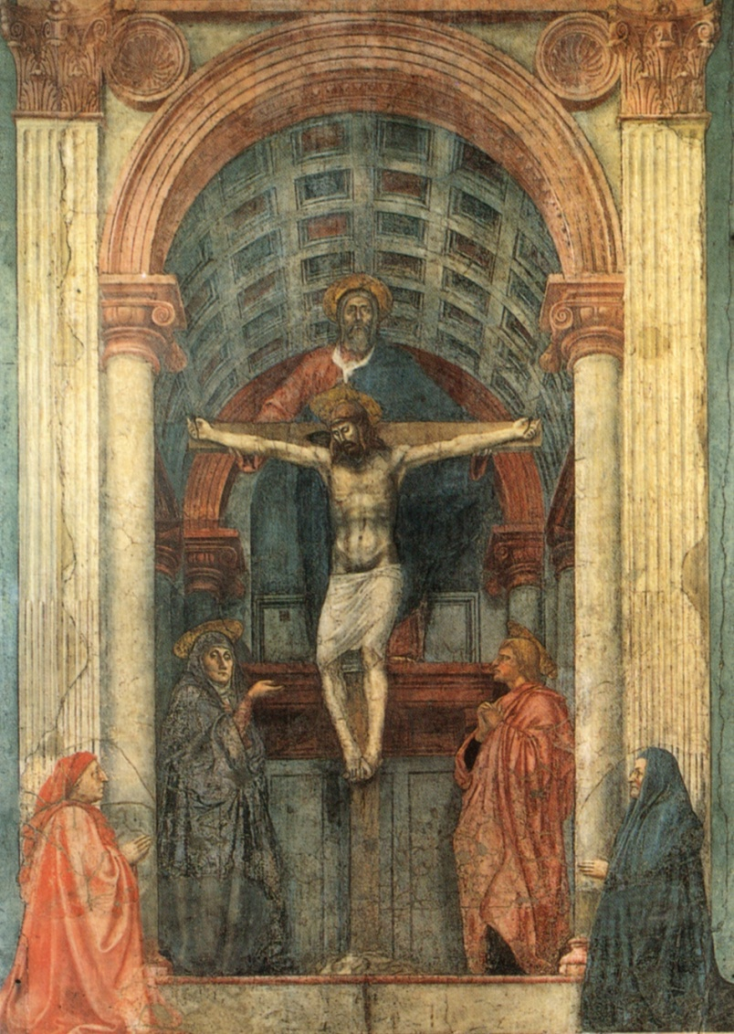
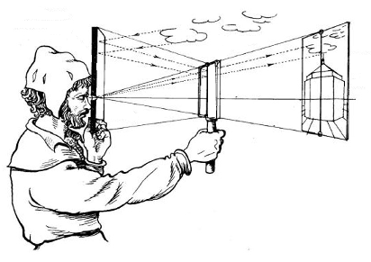
La costruzione legittima
Filippo Brunelleschi (1377-1446)
Masaccio (1401-1428)
Trinità, 1427
(317 x 667 cm)

Slide 10
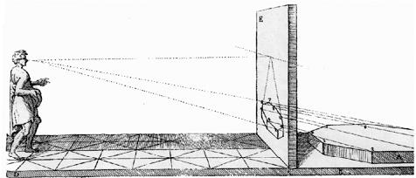
Prima esposizione teorica
Leon Battista Alberti (1404-1472), De Pictura, 1435-36.
“Piacemi il pittor sia dotto in tutte quante l’arti liberali, ma in prima desidero sappi geometria”
Alberti definisce l'operazione prospettica come intersegazione della piramide visiva che ha vertice nell'occhio e base circoscritta dal contorno apparente dell'oggetto osservato.
“… qual velo pongo fra l’occhio e la cosa veduta, tale che la piramide visiva penetra per la rarità del velo”

Slide 11
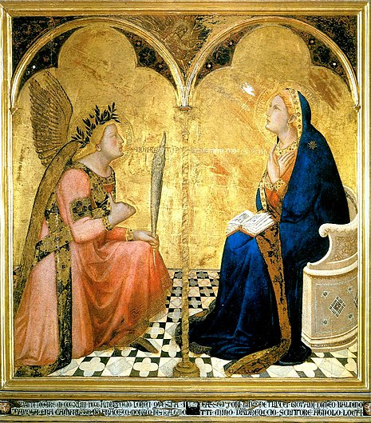
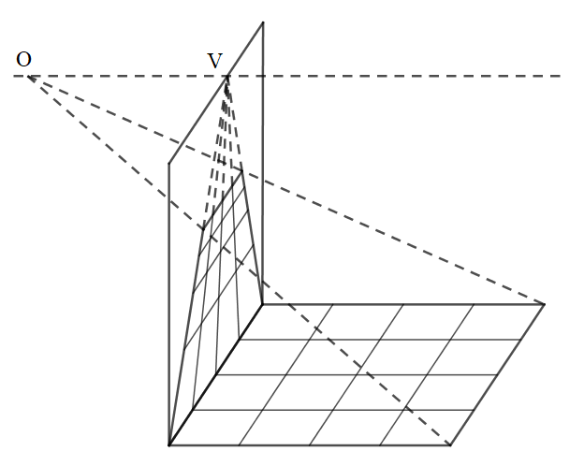
Rappresentazione delle rette parallele
Ambrogio Lorenzetti (1290-1348)
Annunciazione, 1344

Slide 12
La costruzione abbreviata
Leon Battista Alberti (1404-1472)
De Pictura, 1434-35
O

Slide 13
Il rigore geometrico
Piero della Francesca (1416-1492)
De Prospectiva Pingendi, 1460-80
Piero dimostra che le divisioni del quadrato in prospettiva sono proporzionali alle divisioni prodotte dalla diagonale in propria forma

Slide 14
Verso la formalizzazione
Leonardo da Vinci (1452-1519) matura un concetto di pittura allo stesso tempo artistica e scientifica
Quelli che si innamorano della pratica senza la scienza sono come i nocchieri che entrano in naviglio senza timone o bussola,.
Postulati: L’occhio non vede se non per piramide
Il concorso delle linee piramidali è necessario essere rette linee
………
Proposizioni: La cosa lontana dalla prima quanto la prima dall'occhio, apparirà la metà che la prima, benché in fra loro siano di pari grandezza
Quanto più si allontana il corpo sferico, tanto più ne vedi

Slide 15
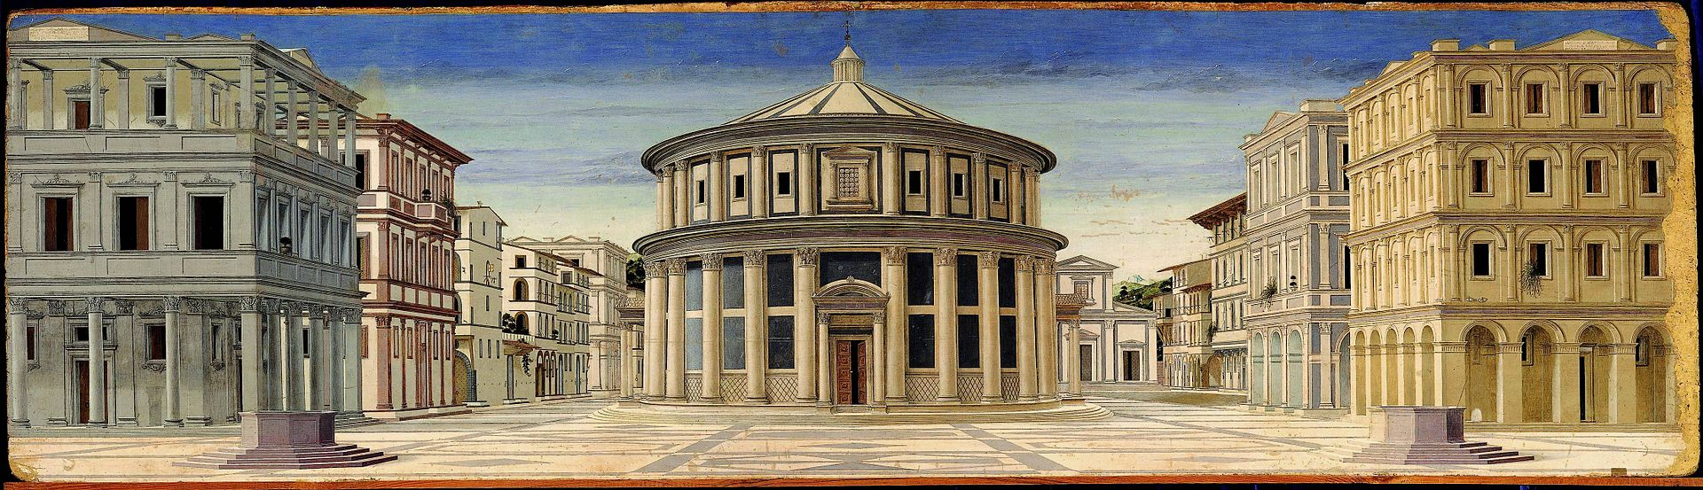
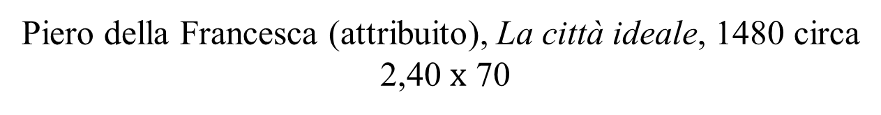
Verso la geometria proiettiva
Alla fine del ‘400, i pittori hanno concluso il proprio compito …
Piero della Francesca (attribuito), La città ideale, 1480 circa
2,40 $x$ 70

Slide 16
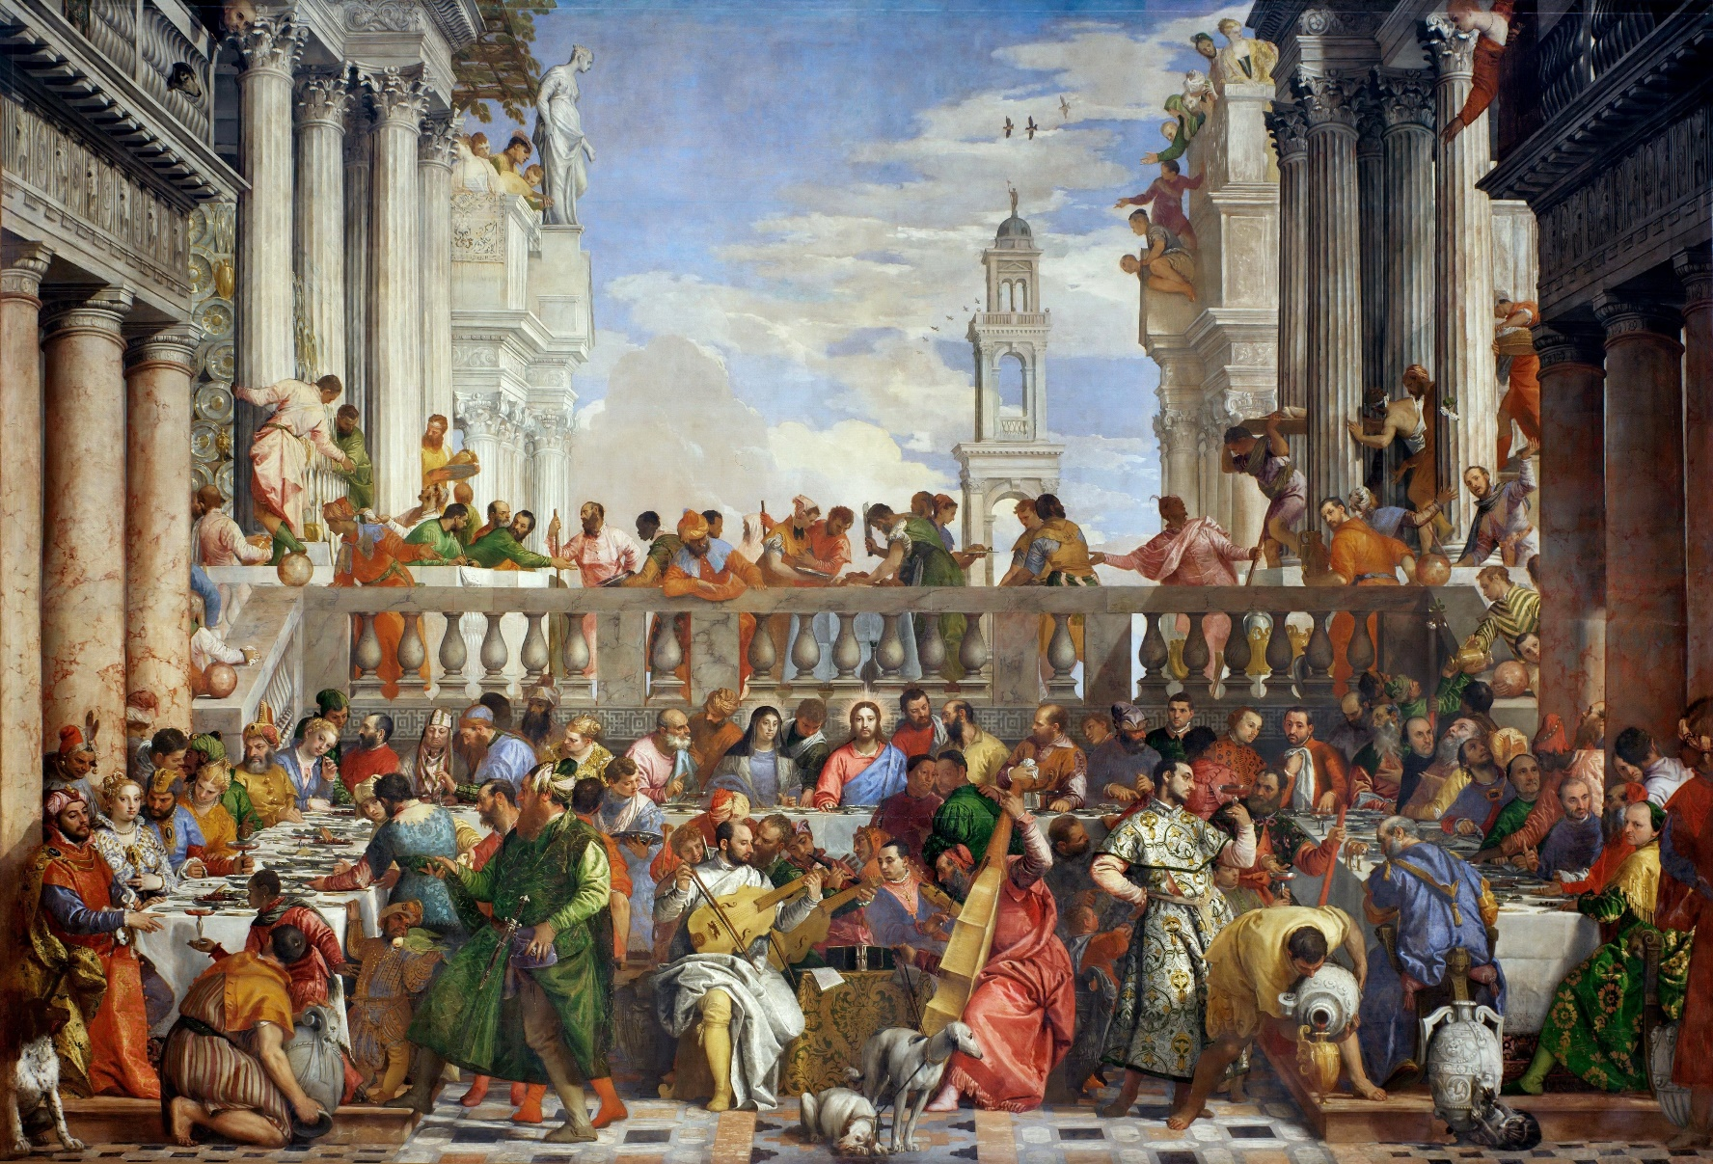
Verso la geometria proiettiva
… e possono tradire le regole della prospettiva per ragioni artistiche
Paolo Caliari (il Veronese, 1528-1588), Nozze di Cana, 1563

Slide 17
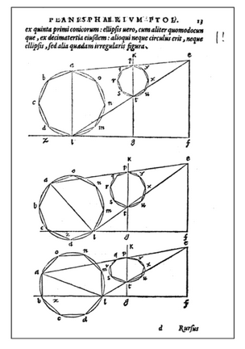
Il Planisfero di Tolomeo e il commento di Commandino
Claudio Tolomeo (II sec. d.C.)
Federico Commandino (1509-1575)
Commento al Planisfero di Tolomeo, 1558

Slide 18
Federico Commandino
Nell’illustrare il Planisfero di Tolomeo con dimostrazioni geometrico-matematiche, Commandino enuncia per la prima volta il concetto di proiezione da un punto su un piano, realizzato mediante ribaltamento del quadro prospettico su un piano di proiezione opportunamente scelto e ad esso ortogonale.

Slide 19
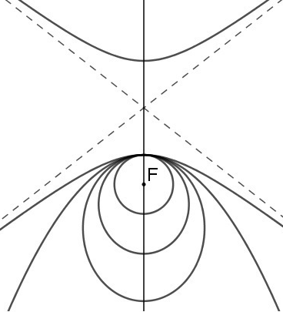
Punti a distanza infinita
Johannes Kepler (1571-1630)
Ad Vitellionem paralipomena, 1604
Anche la parabola ha due fuochi
Gerhard Kremer (Gerardo Mercatore), 1512-1594

Slide 20
Restituzione prospettica
Simon Stevin (1548-1620)
Teorema di Stevino: Se il quadro ruota e se l’osservatore ruota nello stesso senso conservandosi parallelo al quadro, la relazione di prospettiva continua a sussistere.

Slide 21
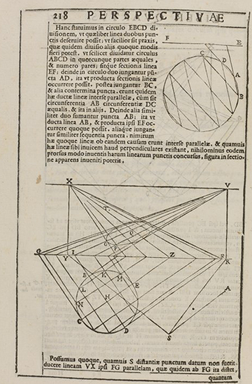
Guidobaldo del Monte
Con l’introduzione del punto di fuga nella pittura rinascimentale, l’infinito diventa rappresentabile.
Ha origine una nuova idea di spazio, lo spazio proiettivo. Con una proiezione, un oggetto può “andare all’infinito”, scomparire alla vista ma continuare a vivere idealmente nel piano.
Guidobaldo del Monte (1545-1607)
Perspectivae libri sex, 1600

Slide 22
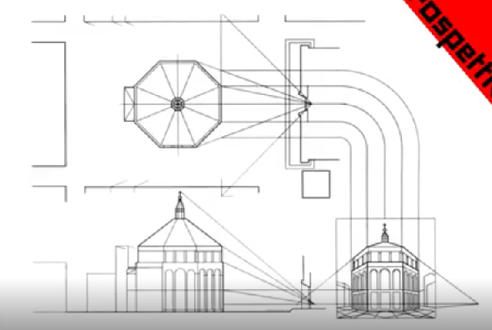
Geometria descrittiva
Rappresentare corpi solidi sul piano senza perdita di informazione
Gaspard Monge (1746-1818)
La doppia proiezione ortogonale, 1799

Slide 23
Jean-Victor Poncelet
Jean-Victor Poncelet (1788-1867),
Traité des proprieté projectives des figures, 1822
“Riflettendo attentamente sui principali vantaggi della Geometria descrittiva e del Metodo delle coordinate, sul perché questi campi della matematica offrono il carattere di una dottrina autentica nella quale i principi, poco numerosi, sono legati fra di loro in maniera necessaria e uniforme, non si tarda a riconoscere che questo è dovuto all’uso che queste materie fanno della proiezione”
Arthur Cayley (1821-1895):
La geometria proiettiva è tutta la geometria, 1859

